Slide 1
Kontrol sistemleri tasarımı
Gerilemeli Kompenzasyon
İlerlemeli-Gerilemeli Kompenzasyon

Slide 2

Gerilemeli Kompenzasyon
Gerilemeli kompenzasyonu, geçici-cevap karakteristiği istenen kriterlere uygun ancak kalıcı-durum hatası istenen düzeyde ol­mayan sistemleri kompanze etmek için kullandığımızı hatırlayalım.
Gerilemeli kompanzatörün genel formu aşağıdaki gibiydi.
$$G_{c}\left(s\right)=K_{c}β\frac{Ts+1}{βTs+1}=K_{c}\frac{s+\frac{1}{T}}{s+\frac{1}{βT}}, (β>1)$$

Slide 3
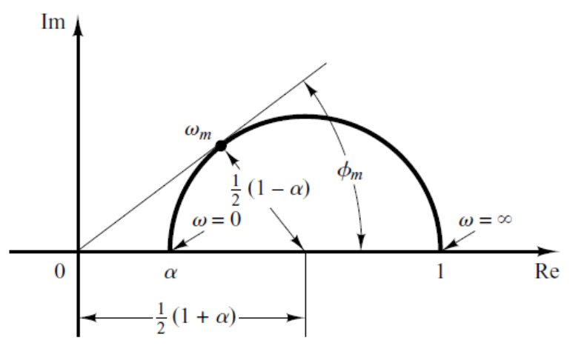
Faz Gerilemeli vs Faz İlerlemeli
Faz Gerilemeli
Faz İlerlemeli
Faz gerilemeli ve faz ilerlemeli sistemlerin kutupsal yer eğrileri birbirinin simetriğidir.

Slide 4
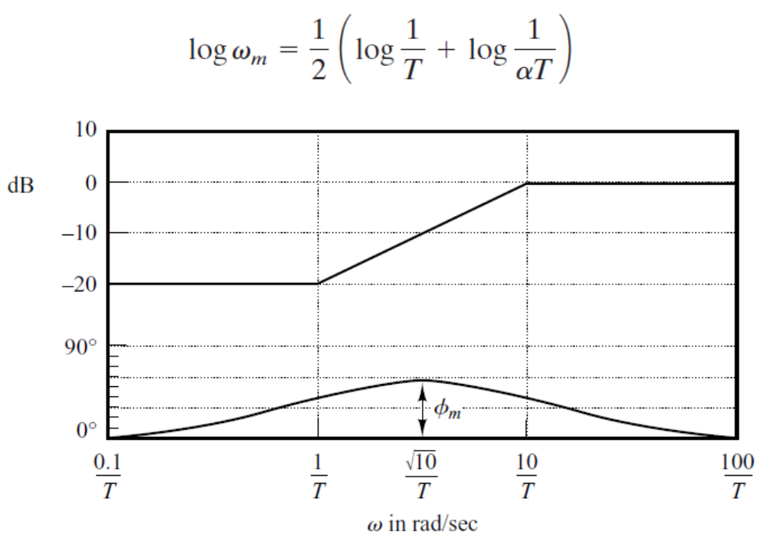
Faz Gerilemeli vs Faz İlerlemeli
Faz Gerilemeli
Faz İlerlemeli
Faz gerilemeli ve faz ilerlemeli kompanzatörlerin bode diyagramlarına bakıldığında faz gerilemeli kompanzatörün alçak geçiren, faz ilerlemeli kompanzatörün ise yüksek geçiren filtre olduğu görülür.

Slide 5
Bode Yaklaşımı ile Faz Gerilemeli Kompenzasyon Tasarımı
Şekilde gösterilen sistemi ele alalım.
İsterlerin
  faz payı,
  kazanç payı,
  statik hız hata sabitleri ve benzeri terimlerle verildiğini varsayalım
  Frekans-cevap yaklaşımı ile gerilemeli bir kompenzatör tasarımında izlenecek adımları sırasıyla ele alalım.

Slide 6
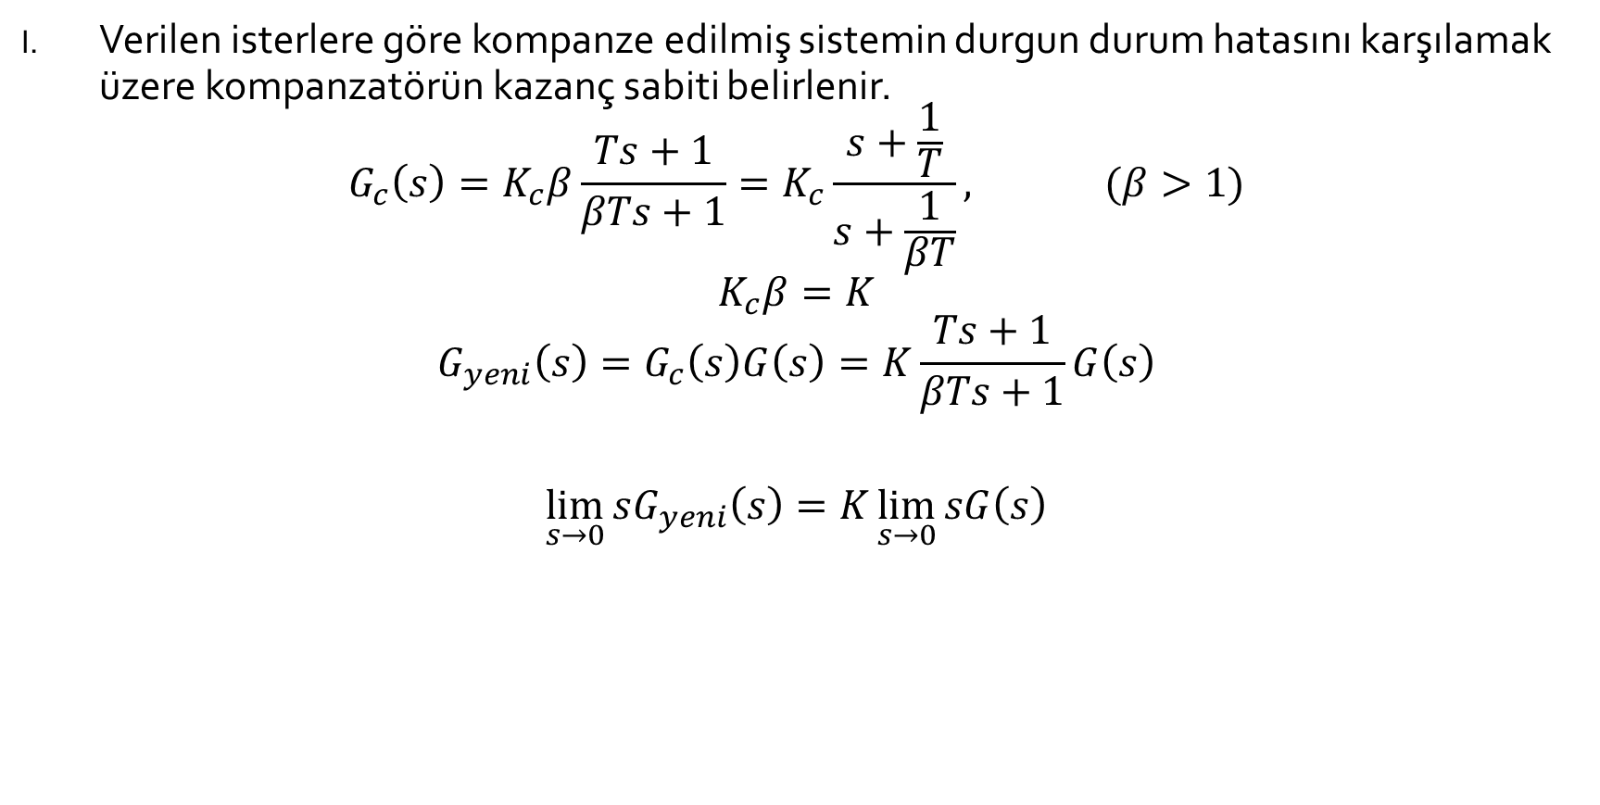
Bode Yaklaşımı ile Faz Gerilemeli kompenzasyon tasarımı
Verilen isterlere göre kompanze edilmiş sistemin durgun durum hatasını karşılamak üzere kompanzatörün kazanç sabiti belirlenir.
$$G_{c}\left(s\right)=K_{c}β\frac{Ts+1}{βTs+1}=K_{c}\frac{s+\frac{1}{T}}{s+\frac{1}{βT}}, (β>1)$$
$$K_{c}β=K$$
$$G_{yeni}\left(s\right)=G_{c}\left(s\right)G\left(s\right)=K\frac{Ts+1}{βTs+1}G\left(s\right)$$
$$\lim_{s→0}{sG_{yeni}\left(s\right)}=K\lim_{s→0}{sG\left(s\right)}$$

Slide 7
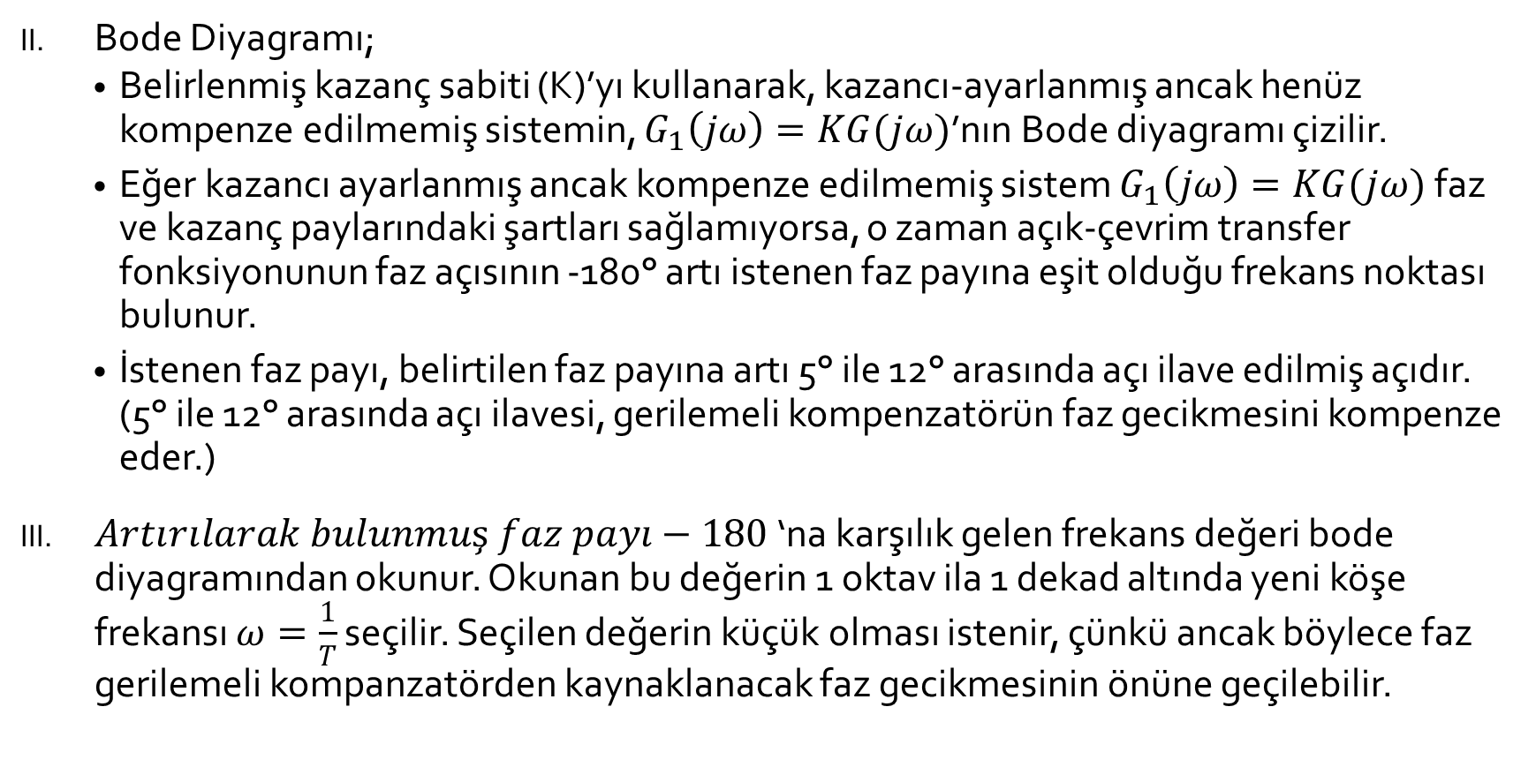
Bode Yaklaşımı ile Faz Gerilemeli Kompenzasyon Tasarımı
Bode Diyagramı;
    Belirlenmiş kazanç sabiti (K)’yı kullanarak, kazancı-ayarlanmış ancak henüz kompenze edilmemiş sistemin, $G_{1}\left(jω\right)=KG(jω)$’nın Bode diyagramı çizilir.
    Eğer kazancı ayarlanmış ancak kompenze edilmemiş sistem $G_{1}\left(jω\right)=KG(jω)$ faz ve kazanç paylarındaki şartları sağlamıyorsa, o zaman açık-çevrim transfer fonksiyonunun faz açısının -180° artı istenen faz payına eşit olduğu frekans nok­tası bulunur.
    İstenen faz payı, belirtilen faz payına artı 5° ile 12° arasında açı ilave edilmiş açıdır. (5° ile 12° arasında açı ilavesi, gerilemeli kompenzatörün faz gecikmesini kompenze eder.)
    $Artırılarak bulunmuş faz payı−180$‘na karşılık gelen frekans değeri bode diyagramından okunur. Okunan bu değerin 1 oktav ila 1 dekad altında yeni köşe frekansı $ω=\frac{1}{T}$ seçilir. Seçilen değerin küçük olması istenir, çünkü ancak böylece faz gerilemeli kompanzatörden kaynaklanacak faz gecikmesinin önüne geçilebilir.

Slide 8
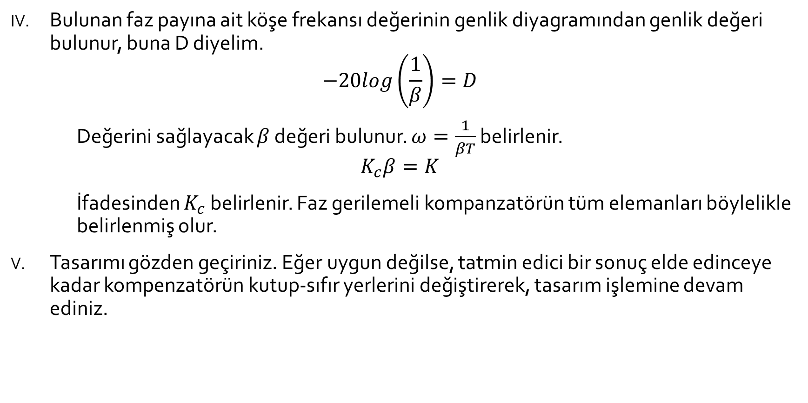
Bode Yaklaşımı ile Faz Gerilemeli Kompenzasyon Tasarımı
Bulunan faz payına ait köşe frekansı değerinin genlik diyagramından genlik değeri bulunur, buna D diyelim.
$$−20log\left(\frac{1}{β}\right)=D$$
Değerini sağlayacak $β$ değeri bulunur. $ω=\frac{1}{βT}$ belirlenir.
$$K_{c}β=K$$
İfadesinden $K_{c}$ belirlenir. Faz gerilemeli kompanzatörün tüm elemanları böylelikle belirlenmiş olur.
Tasarımı gözden geçiriniz. Eğer uygun değilse, tatmin edici bir sonuç elde edinceye kadar kompenzatörün kutup-sıfır yerlerini değiştirerek, tasarım işlemine devam ediniz.

Slide 9
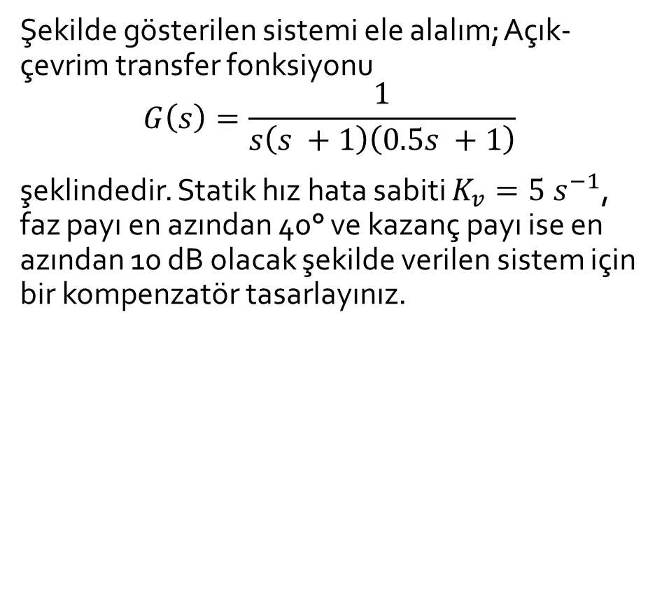
Örnek:
Şekilde gösterilen sistemi ele alalım; Açık-çevrim transfer fonksiyonu
$$G\left(s\right)=\frac{1}{s\left(s +1\right)\left(0.5s +1\right)}$$
şeklindedir. Statik hız hata sabiti $K_{v}=5 s^{−1}$, faz payı en azından 40° ve kazanç payı ise en azından 10 dB olacak şekilde verilen sistem için bir kompenzatör tasarlayınız.

Slide 10
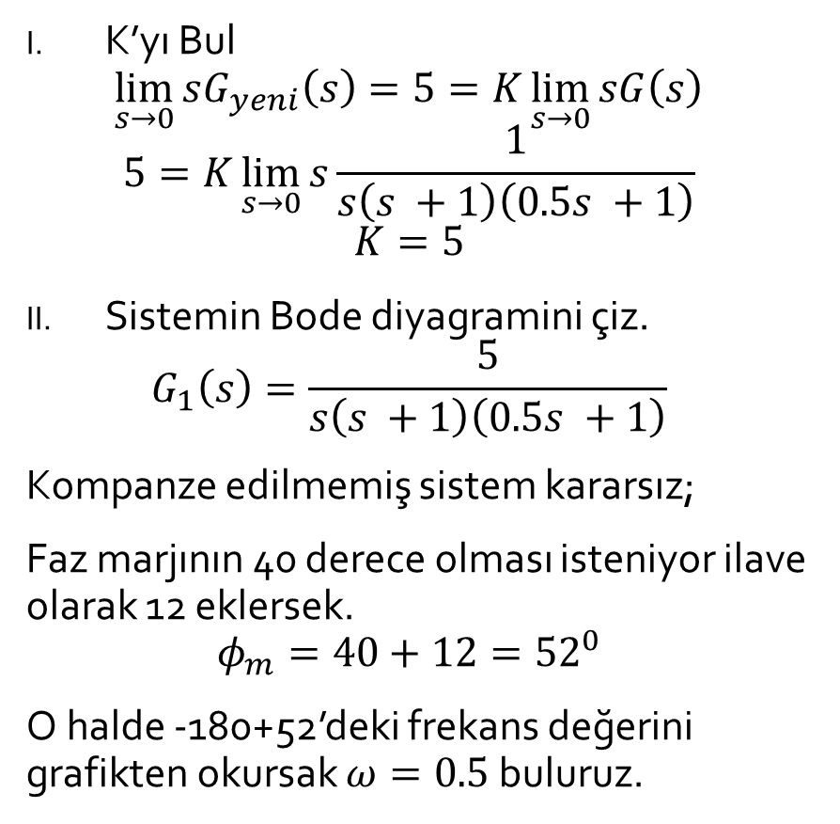
Çözüm:
K’yı Bul
$$\lim_{s→0}{sG_{yeni}\left(s\right)}=5=K\lim_{s→0}{sG\left(s\right)}$$
$$5=K\lim_{s→0}{s\frac{1}{s\left(s +1\right)\left(0.5s +1\right)}}$$
$$K=5$$
Sistemin Bode diyagramini çiz.
$$G_{1}\left(s\right)=\frac{5}{s\left(s +1\right)\left(0.5s +1\right)}$$
Kompanze edilmemiş sistem kararsız;
Faz marjının 40 derece olması isteniyor ilave olarak 12 eklersek.
$$φ_{m}=40+12={52}^{0}$$
O halde -180+52’deki frekans değerini grafikten okursak $ω=0.5$ buluruz.
5° ile 12° arasında açı ilavesi, gerilemeli kompenzatörün faz gecikmesini kompenze eder.)

Slide 11
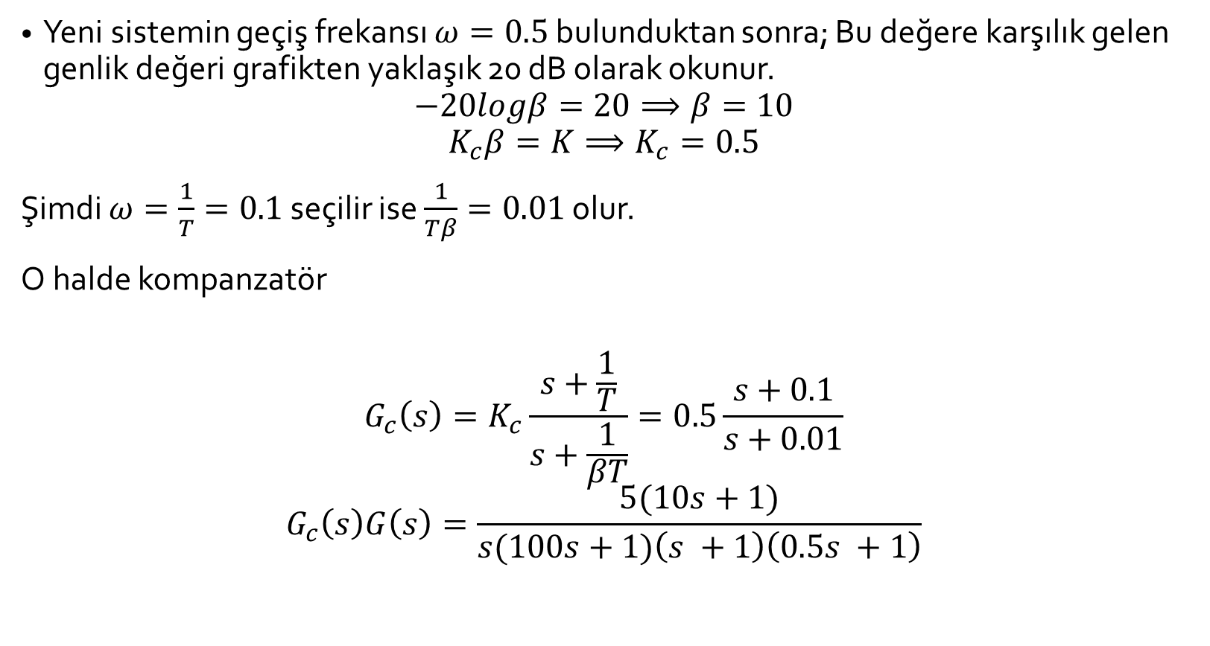
Çözüm Devam
Yeni sistemin geçiş frekansı $ω=0.5$ bulunduktan sonra; Bu değere karşılık gelen genlik değeri grafikten yaklaşık 20 dB olarak okunur.
$$−20logβ=20⟹β=10$$
$$K_{c}β=K⟹K_{c}=0.5$$
Şimdi $ω=\frac{1}{T}=0.1$ seçilir ise $\frac{1}{Tβ}=0.01$ olur.
O halde kompanzatör
$$G_{c}\left(s\right)=K_{c}\frac{s+\frac{1}{T}}{s+\frac{1}{βT}}=0.5\frac{s+0.1}{s+0.01}$$
$$G_{c}\left(s\right)G\left(s\right)=\frac{5(10s+1)}{s(100s+1)\left(s +1\right)\left(0.5s +1\right)}$$

Slide 12
Çözüm Devam

Slide 13
Çözüm Devam

Slide 14
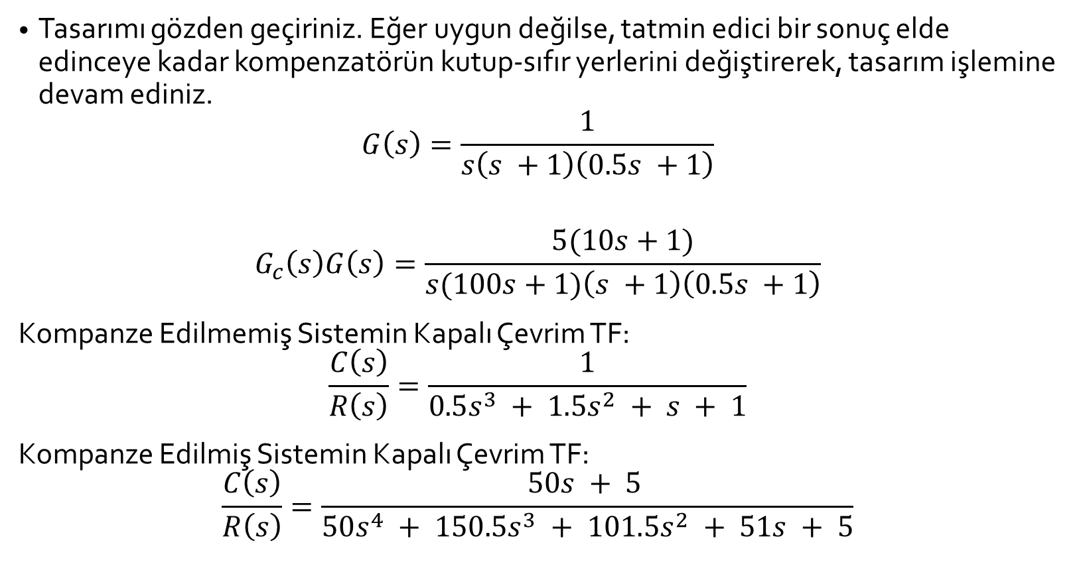
Çözüm Devam
Tasarımı gözden geçiriniz. Eğer uygun değilse, tatmin edici bir sonuç elde edinceye kadar kompenzatörün kutup-sıfır yerlerini değiştirerek, tasarım işlemine devam ediniz.
$$G\left(s\right)=\frac{1}{s\left(s +1\right)\left(0.5s +1\right)}$$
$$G_{c}\left(s\right)G\left(s\right)=\frac{5(10s+1)}{s(100s+1)\left(s +1\right)\left(0.5s +1\right)}$$
Kompanze Edilmemiş Sistemin Kapalı Çevrim TF:
$$\frac{C\left(s\right)}{R\left(s\right)}=\frac{1}{0.5s^{3} + 1.5s^{2} + s + 1}$$
Kompanze Edilmiş Sistemin Kapalı Çevrim TF:
$$\frac{C\left(s\right)}{R\left(s\right)}=\frac{50s + 5 }{50s^{4} + 150.5s^{3} + 101.5s^{2} + 51s + 5}$$

Slide 15
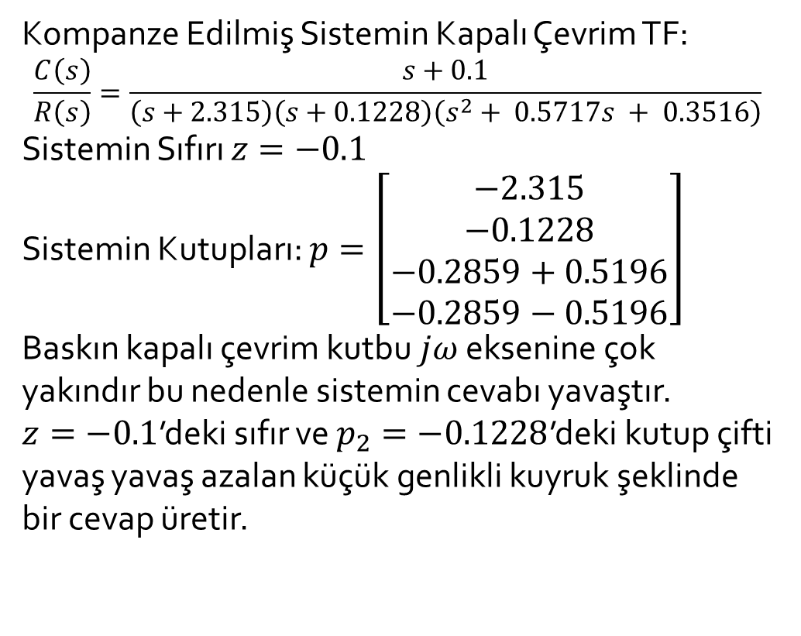
Çözüm Devam
Kompanze Edilmiş Sistemin Kapalı Çevrim TF:
$$\frac{C\left(s\right)}{R\left(s\right)}=\frac{s+0.1}{\left(s+2.315\right)\left(s+0.1228\right)\left(s^{2}+ 0.5717s + 0.3516\right)}$$
Sistemin Sıfırı $z=−0.1$
Sistemin Kutupları: $p=\left[\begin{matrix}−2.315 \\ −0.1228 \\ −0.2859+0.5196 \\ −0.2859−0.5196\end{matrix}\right]$
Baskın kapalı çevrim kutbu $jω$ eksenine çok yakındır bu nedenle sistemin cevabı yavaştır.
$z=−0.1$’deki sıfır ve $p_{2}=−0.1228$’deki kutup çifti yavaş yavaş azalan küçük genlikli kuyruk şeklinde bir cevap üretir.

Slide 16
Çözüm Devam

Slide 17
Faz Gerilemeli Kompenzasyon üzerine Birkaç Yorum.
Faz gerilemeli kompenzatörler, esasen alçak-geçiren filtrelerdir.
Bu yüzden, gecikme kompenzasyonu, düşük frekanslarda (kararlı hal performansını düzeltmeye yarayan) yüksek bir kazanca izin verir ve faz payını iyileştirmek için kritik aralıklardaki yüksek frekanslarda kazancı düşürür.
Faz gerilemeli kompenzasyonda, yüksek frekanslarda faz-gecikme özelliği yerine gecikme kompenzatörünün zayıflatma özelliğini kullandığımıza dikkat ediniz. (Faz gecikme özelliği kompenzasyon amaçları için kullanışsızdır).

Slide 18
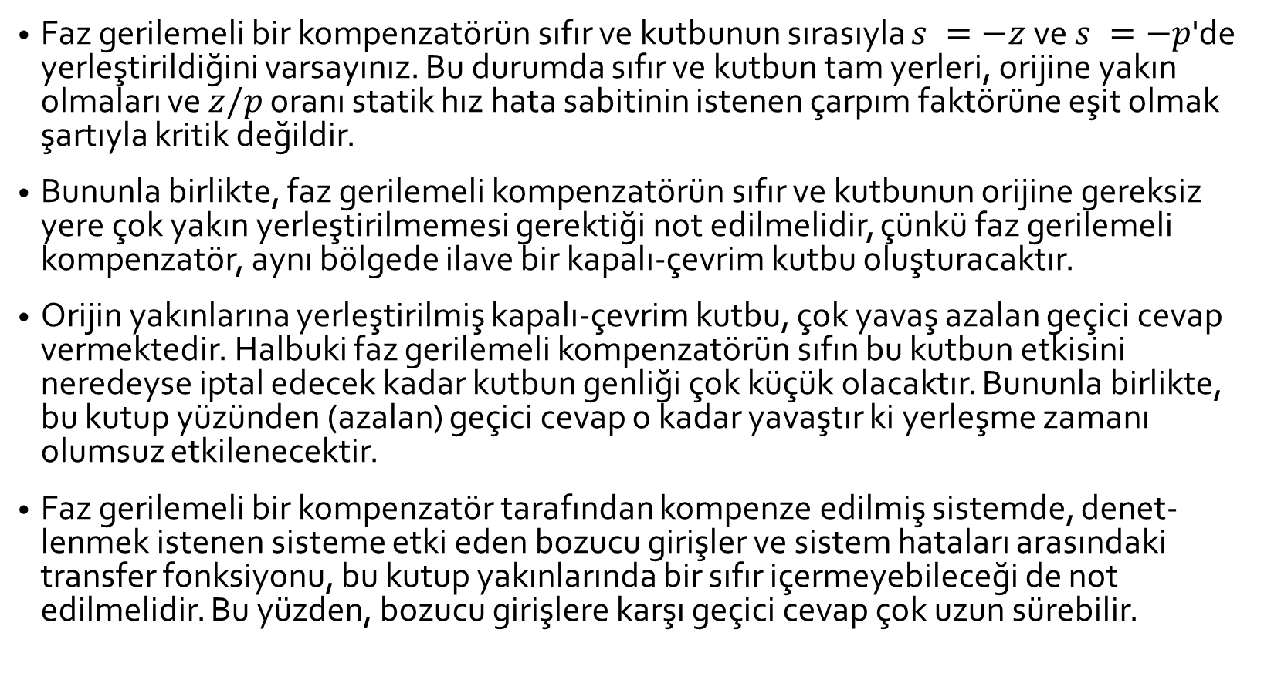
Faz Gerilemeli Kompenzasyon üzerine Birkaç Yorum.
Faz gerilemeli bir kompenzatörün sıfır ve kutbunun sırasıyla $s =−z$ve $s =−p$'de yerleştirildiğini varsayınız. Bu durumda sıfır ve kutbun tam yerleri, orijine yakın olmaları ve $z/p$ oranı statik hız hata sabitinin istenen çarpım faktörüne eşit olmak şartıyla kritik değildir.
Bununla birlikte, faz gerilemeli kompenzatörün sıfır ve kutbunun orijine gereksiz yere çok yakın yerleştirilmemesi gerektiği not edilmelidir, çünkü faz gerilemeli kompenzatör, aynı bölgede ilave bir kapalı-çevrim kutbu oluşturacaktır.
Orijin yakınlarına yerleştirilmiş kapalı-çevrim kutbu, çok yavaş azalan geçici cevap vermektedir. Halbuki faz gerilemeli kompenzatörün sıfın bu kutbun etkisini neredeyse iptal edecek kadar kutbun genliği çok küçük olacaktır. Bununla birlikte, bu kutup yüzünden (azalan) geçici cevap o kadar yavaştır ki yerleşme zamanı olumsuz etkilenecektir.
Faz gerilemeli bir kompenzatör tarafından kompenze edilmiş sistemde, denet-lenmek istenen sisteme etki eden bozucu girişler ve sistem hataları arasındaki transfer fonksiyonu, bu kutup yakınlarında bir sıfır içermeyebileceği de not edilmelidir. Bu yüzden, bozucu girişlere karşı geçici cevap çok uzun sürebilir.

Slide 19
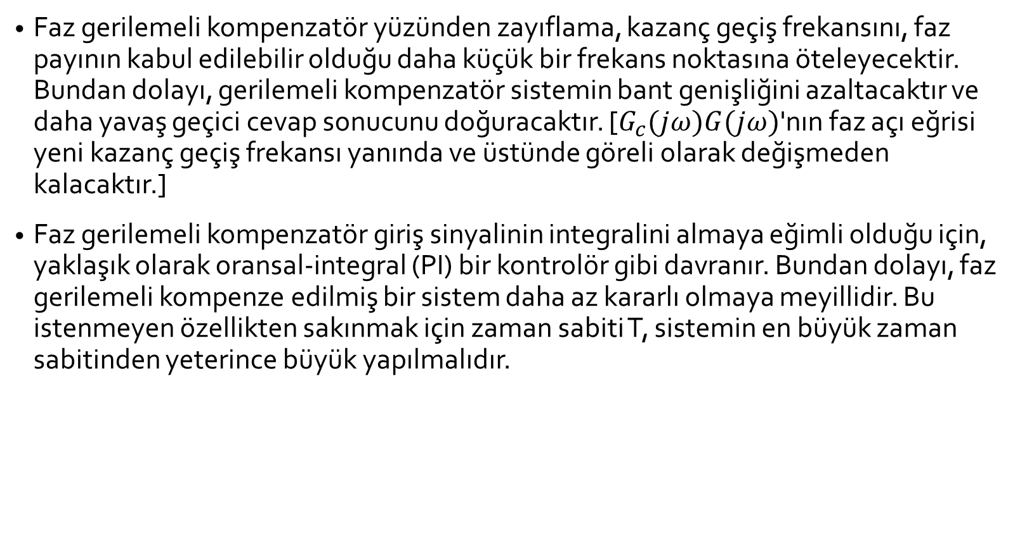
Faz Gerilemeli Kompenzasyon üzerine Birkaç Yorum.
Faz gerilemeli kompenzatör yüzünden zayıflama, kazanç geçiş frekansını, faz payının kabul edilebilir olduğu daha küçük bir frekans noktasına öteleyecektir. Bundan dolayı, gerilemeli kompenzatör sistemin bant genişliğini azaltacaktır ve daha yavaş geçici cevap sonucunu doğuracaktır. [$G_{c}(jω)G(jω)$'nın faz açı eğrisi yeni kazanç geçiş frekansı yanında ve üstünde göreli olarak değişmeden kalacaktır.]
Faz gerilemeli kompenzatör giriş sinyalinin integralini almaya eğimli olduğu için, yaklaşık olarak oransal-integral (PI) bir kontrolör gibi davranır. Bundan dolayı, faz gerilemeli kompenze edilmiş bir sistem daha az kararlı olmaya meyillidir. Bu istenmeyen özellikten sakınmak için zaman sabiti T, sistemin en büyük zaman sabitinden yeterince büyük yapılmalıdır.

Slide 20
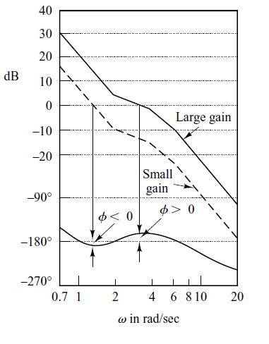
Faz Gerilemeli Kompenzasyon üzerine Birkaç Yorum.
Doyumda veya limit değerlere ulaşmış bir sistem faz gerilemeli bir kompenzatör kullanılarak kompenze edildiği zaman, şartlı kararlılık oluşabilir.
Sistemde doyum ya da limit değerler geçerli olduğu zaman, etkili çevrim kazancını azaltır.
Bu durumda sistem daha az kararlı olur ve Şekilde gösterildiği gibi kararsız çalışma sonucu bile ortaya çıkabilir.
Bundan sakınmak için, yalnızca doyuma girmiş elemandaki giriş genliği küçük olduğu zaman faz gerilemeli kompenzasyonun etkilerini önemli yapmak için sistem tasarlanmalıdır. (Bu, alt geribeslemeli-çevrim kompenzasyonu vasıtasıyla yapılabilir.)

Slide 21
FAZ GERİLEMELİ-İLERLEMELİ KOMPENZASYON
Faz ilerlemeli kompenzasyon temel olarak sistem cevabını hızlandırır ve sistem kararlı­lığını artırır.
Hem geçici cevap hem de sürekli-durum cevabında iyileşme isteniyorsa, o zaman faz ilerlemeli-gerilemeli kompenzatör kullanılabilir.
Faz gerilemeli-ilerlemeli kompenzasyon, faz gerilemeli ve ilerlemeli kompenzasyonun avantajlarını bir araya getirir. Faz gerilemeli-ilerlemeli kompenzasyon iki kutup ve iki sıfıra sahip olduğundan dolayı, kompenze edilmiş sistemde kutup(lar) ve sıfır(lar) sadeleşmesi olmadığı sürece bu tür bir denetleme sistemin derecesini 2 derece artırır.

Slide 22
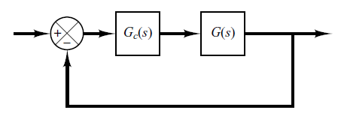
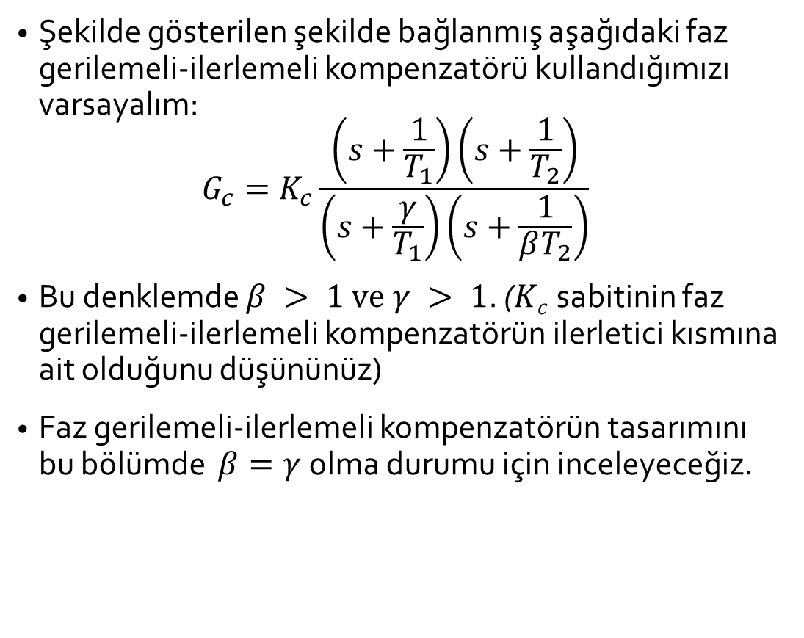
FAZ GERİLEMELİ-İLERLEMELİ KOMPENZASYON
Şekilde gösterilen şekilde bağlanmış aşağıdaki faz gerilemeli-ilerlemeli kompenzatörü kullandığımızı varsayalım:
$$G_{c}=K_{c}\frac{\left(s+\frac{1}{T_{1}}\right)\left(s+\frac{1}{T_{2}}\right)}{\left(s+\frac{γ}{T_{1}}\right)\left(s+\frac{1}{βT_{2}}\right)}$$
Bu denklemde $β > 1 \text{ve} γ > 1$. ($Kc$sabitinin faz gerilemeli-ilerlemeli kompenzatörün ilerletici kısmına ait olduğunu düşününüz)
Faz gerilemeli-ilerlemeli kompenzatörün tasarımını bu bölümde $β=γ$olma durumu için inceleyeceğiz.

Slide 23
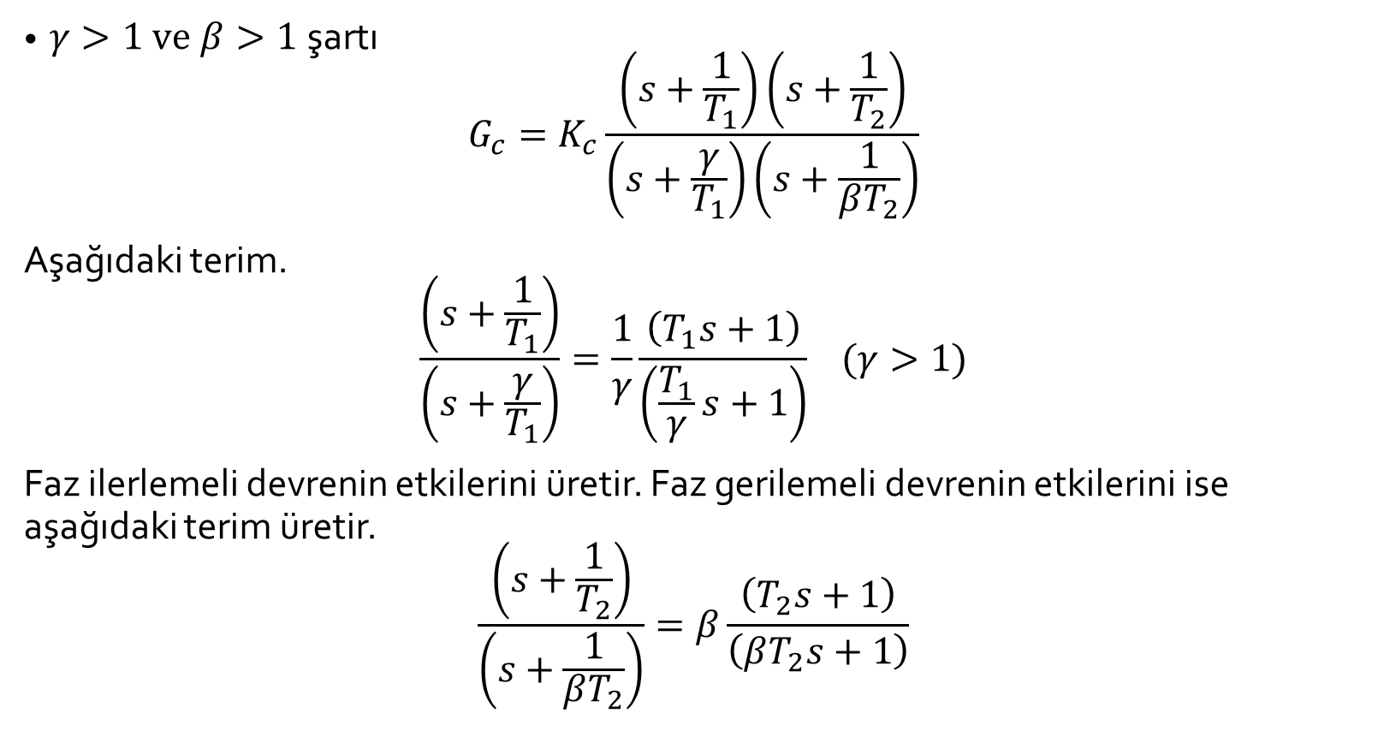
FAZ GERİLEMELİ-İLERLEMELİ KOMPENZASYON
$γ>1 \text{ve} β>1$şartı
$$G_{c}=K_{c}\frac{\left(s+\frac{1}{T_{1}}\right)\left(s+\frac{1}{T_{2}}\right)}{\left(s+\frac{γ}{T_{1}}\right)\left(s+\frac{1}{βT_{2}}\right)}$$
Aşağıdaki terim.
$$\frac{\left(s+\frac{1}{T_{1}}\right)}{\left(s+\frac{γ}{T_{1}}\right)}=\frac{1}{γ}\frac{\left(T_{1}s+1\right)}{\left(\frac{T_{1}}{γ}s+1\right)} (γ>1)$$
Faz ilerlemeli devrenin etkilerini üretir. Faz gerilemeli devrenin etkilerini ise aşağıdaki terim üretir.
$$\frac{\left(s+\frac{1}{T_{2}}\right)}{\left(s+\frac{1}{βT_{2}}\right)}=β\frac{\left(T_{2}s+1\right)}{\left(βT_{2}s+1\right)}$$

Slide 24
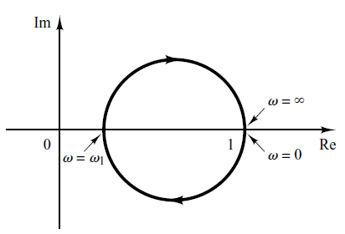
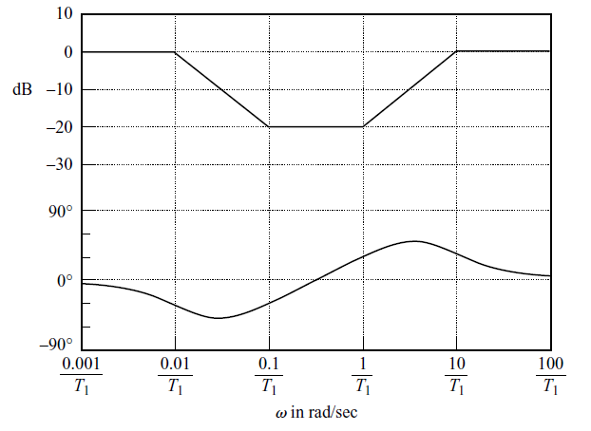
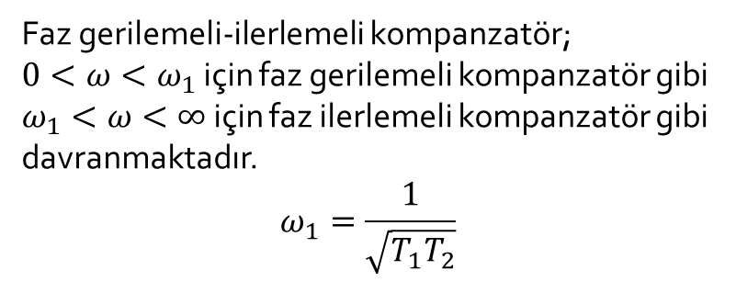
FAZ GERİLEMELİ-İLERLEMELİ KOMPENZASYON
Faz gerilemeli-ilerlemeli kompanzatör;
$0<ω<ω_{1}$ için faz gerilemeli kompanzatör gibi
$ω_{1}<ω<∞$ için faz ilerlemeli kompanzatör gibi davranmaktadır.
$$ω_{1}=\frac{1}{\sqrt{T_{1}T_{2}}}$$
Grafikler $K_{c}=1,γ=β=10 ve T_{2}=10T_{1}$ için çizilmiştir.

Slide 25
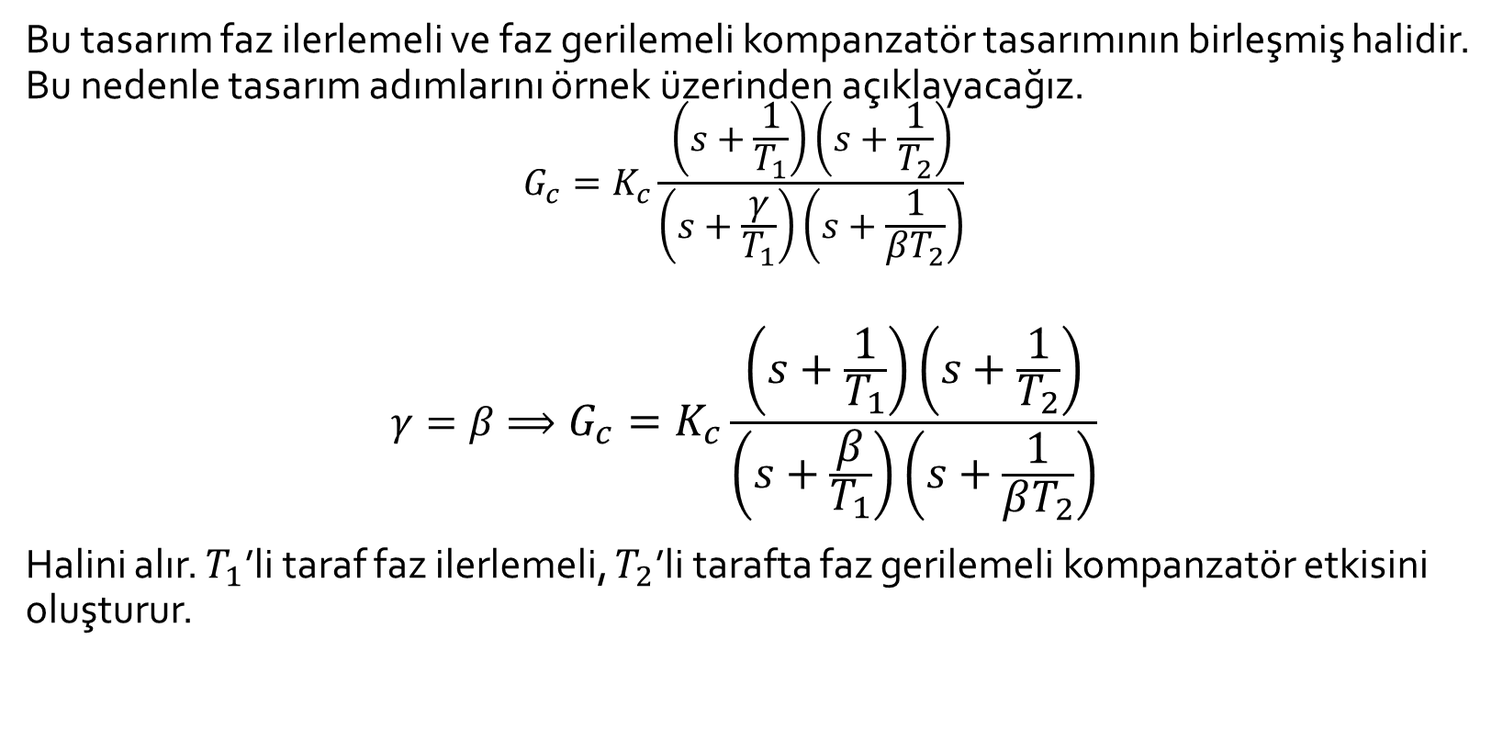
Bode Yaklaşımı ile
Faz İlerlemeli-Gerilemeli Kompenzasyon Tasarımı
Bu tasarım faz ilerlemeli ve faz gerilemeli kompanzatör tasarımının birleşmiş halidir. Bu nedenle tasarım adımlarını örnek üzerinden açıklayacağız.
$$G_{c}=K_{c}\frac{\left(s+\frac{1}{T_{1}}\right)\left(s+\frac{1}{T_{2}}\right)}{\left(s+\frac{γ}{T_{1}}\right)\left(s+\frac{1}{βT_{2}}\right)}$$
$$γ=β⟹G_{c}=K_{c}\frac{\left(s+\frac{1}{T_{1}}\right)\left(s+\frac{1}{T_{2}}\right)}{\left(s+\frac{β}{T_{1}}\right)\left(s+\frac{1}{βT_{2}}\right)}$$
Halini alır. $T_{1}$’li taraf faz ilerlemeli, $T_{2}$’li tarafta faz gerilemeli kompanzatör etkisini oluşturur.

Slide 26
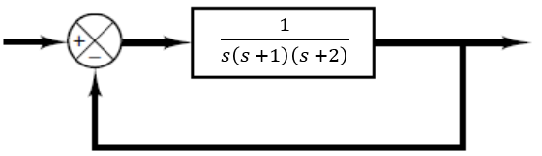
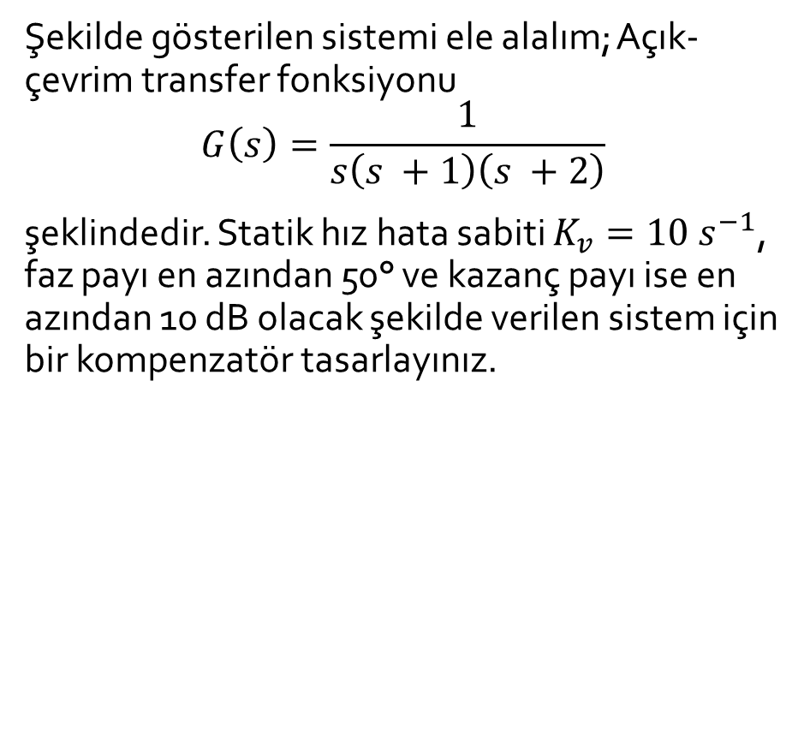
Örnek:
Şekilde gösterilen sistemi ele alalım; Açık-çevrim transfer fonksiyonu
$$G\left(s\right)=\frac{1}{s\left(s +1\right)\left(s +2\right)}$$
şeklindedir. Statik hız hata sabiti $K_{v}=10 s^{−1}$, faz payı en azından 50° ve kazanç payı ise en azından 10 dB olacak şekilde verilen sistem için bir kompenzatör tasarlayınız.

Slide 27

Örnek Çözüm:
$$G_{yeni}\left(s\right)=G_{c}\left(s\right)G\left(s\right);K_{c}=1 olarak belirleyelim;$$
$$\lim_{s→0}{sG_{yeni}\left(s\right)}=K\lim_{s→0}{s\frac{1}{s\left(s +1\right)\left(s +2\right)}}$$
$$\frac{K}{2}=10⟹K=20$$

Slide 28
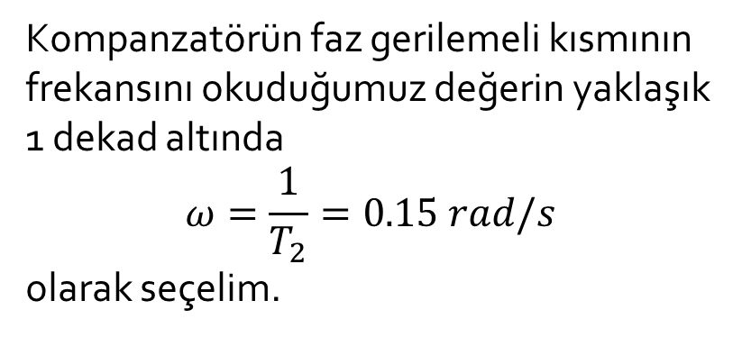
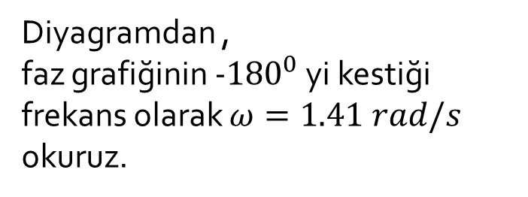
Örnek Çözüm:
Daha sonra Kompanze edilmemiş sistemin $K=20$ kazancını ekleyerek Bode diyagramını çizeceğiz.
Kazancı Ayarlanmış, ancak kompanze edilmemiş sistem kararsızdır.
Diyagramdan ,
faz grafiğinin -${180}^{0}$ yi kestiği frekans olarak $ω=1.41 rad/s$ okuruz.
Kompanzatörün faz gerilemeli kısmının frekansını okuduğumuz değerin yaklaşık 1 dekad altında
$$ω=\frac{1}{T_{2}}=0.15 rad/s$$
olarak seçelim.

Slide 29
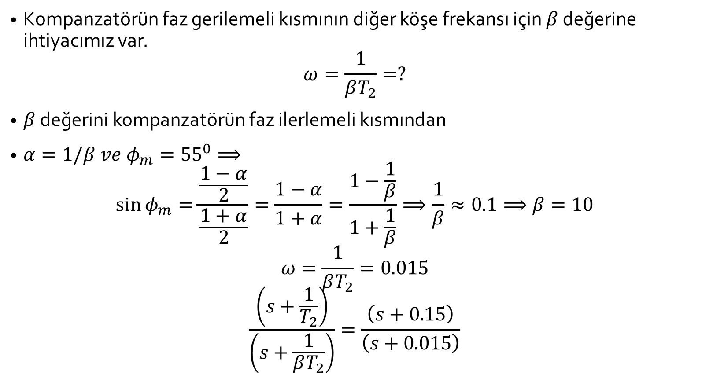
Örnek Çözüm:
Kompanzatörün faz gerilemeli kısmının diğer köşe frekansı için $β$ değerine ihtiyacımız var.
$$ω=\frac{1}{βT_{2}}=?$$
$β$ değerini kompanzatörün faz ilerlemeli kısmından
$α=1/β ve φ_{m}={55}^{0}⟹$
$$\sin{φ_{m}}=\frac{\frac{1−α}{2}}{\frac{1+α}{2}}=\frac{1−α}{1+α}=\frac{1−\frac{1}{β}}{1+\frac{1}{β}}⟹\frac{1}{β}≈0.1⟹β=10$$
$$ω=\frac{1}{βT_{2}}=0.015$$
$$\frac{\left(s+\frac{1}{T_{2}}\right)}{\left(s+\frac{1}{βT_{2}}\right)}=\frac{\left(s+0.15\right)}{\left(s+0.015\right)}$$

Slide 30
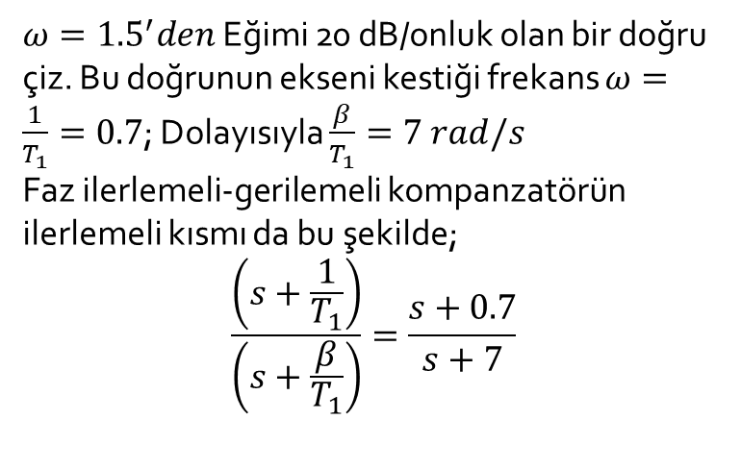
Örnek Çözüm:
$ω={1.5}^{′}den$Eğimi 20 dB/onluk olan bir doğru çiz. Bu doğrunun ekseni kestiği frekans $ω=\frac{1}{T_{1}}=0.7$; Dolayısıyla $\frac{β}{T_{1}}=7 rad/s$
Faz ilerlemeli-gerilemeli kompanzatörün ilerlemeli kısmı da bu şekilde;
$$\frac{\left(s+\frac{1}{T_{1}}\right)}{\left(s+\frac{β}{T_{1}}\right)}=\frac{s+0.7}{s+7}$$

Slide 31

Örnek Çözüm:
$$K_{c}=1⟹G_{c}=\frac{\left(s+0.7\right)\left(s+0.15\right)}{\left(s+7\right)\left(s+0.015\right)}$$
Kompanze edilmiş sistemin açık çevrim transfer fonksiyonu;
$$G_{c}(s)G\left(s\right)=\frac{\left(s+0.7\right)\left(s+0.15\right)}{\left(s+7\right)\left(s+0.015\right)}\frac{1}{s\left(s +1\right)\left(s +2\right)}$$

Slide 32
Örnek Çözüm:
Bütün Şartlar Sağlandı

Slide 33
Örnek Çözüm:

Slide 34
Frekans-Cevap Yaklaşımı ile Kontrol Sistemleri Tasarımının Özeti
Son üç alt-bölümde; faz ilerlemeli, gerilemeli ve gerilemeli-ilerlemeli kompenzatörlerin tasarımı için basit örnekler vasıtasıyla ayrıntılı işlem adımları sunulmuştur.
Verilen tasarım şartlarını (faz payı ve kazanç payı cinsinden) karşılayan bir kompenzatörün tasarımının, basit ve açık bir yöntemle Bode diyagramında gerçekleştirilebileceğini gösterdik.
Bununla beraber her sistemin ilerlemeli, gerilemeli veya gerilemeli-ilerlemeli bir kompenzatör ile kompenze edilemeyeceği not edilmelidir. Bazı durumlarda, karmaşık kutup ve sıfıra sahip kompenzatörler kullanılabilir. Kök-yer eğrisi veya frekans cevabı kullanılarak tasarlanamayan sistemler için, kutup-yerleştirme kullanılabilir (Bölüm 10'a bakınız.)
Verilen bir tasarım probleminde, hem geleneksel tasarım yöntemleri hem de kutup-yerleştirme yöntemi kullanılabilirse, geleneksel yöntemler (kök-yer eğrisi veya frekans-cevabı yöntemleri) genellikle daha düşük-mertebeden kararlı kompenzatör ile sonuçlanır. Kompleks bir sistem için tatmin edici bir tasarımın bütün mevcut tasarım yöntemlerinin optimal bir uygulamasını gerektirebileceğine dikkat ediniz.

Slide 35
Faz ilerlemeli, Gerilemeli ve Gerilemeli-İlerlemeli Kompenzasyonun Karşılaştırması
Faz ilerlemeli kompenzasyon çoğunlukla kararlılık aralıklarının iyileştirilmesi için kullanılır.
Faz gerilemeli kompenzasyon ise, kararli hal performansını düzeltmek için kullanılır.
Faz ilerlemeli kompenzasyon, faz-ilerleme katkısının faydaları ile istenen sonucu gerçekleştirir;
Buna karşılık, faz gerilemeli kompenzasyon ise yüksek frekanslarda zayıflatma özelliği faydası üzerinden sonucu başarır.

Slide 36
Faz ilerlemeli, Gerilemeli ve Gerilemeli-İlerlemeli Kompenzasyonun Karşılaştırması
Bazı tasarım problemlerinde, hem ilerlemeli kompenzasyon hem de gerilemeli kompenzasyon istenen şartları karşılayabilir.
İlerlemeli kompenzasyon, muhtemel bir gerilemeli kompenzasyondan daha yüksek kazanç geçiş frekansı üretir.
Daha yüksek geçiş frekansı, daha büyük bir bant genişliği demektir. Büyük bir bant genişliği ise yerleşme zamanının kısalması anlamına gelir. İlerlemeli kompenzas-yonlu bir sistemin bant genişliği, her zaman gerilemeli kompenzasyonunkinden daha büyüktür. Bu yüzden, eğer büyük bir bant genişliği veya hızlı cevap istenirse, faz ilerlemeli kompenzasyon kullanılmalıdır.
Ancak, eğer gürültü sinyalleri mevcutsa, yüksek frekans kazancındaki artış yüzünden sistemi gürültü sinyallerine daha duyarlı yapacağı için o zaman büyük bir bant genişliği istenmeyebilir. Bundan dolayı, faz gerilemeli kompenzasyon bu gibi bir durumda uygulanmalıdır.

Slide 37
Faz ilerlemeli, Gerilemeli ve Gerilemeli-İlerlemeli Kompenzasyonun Karşılaştırması
İlerlemeli kompenzasyon, faz ilerlemeli devrenin yapısında bulunan zayıflatmayı gidermek için kazançta fazladan bir artış gereği duyar. Bunun anlamı, ilerlemeli kompenzasyon, gerilemeli kompenzasyonun gerektirdiğinden daha büyük bir kazanç ister. Kazançtaki artış, çoğu durumda, devrenin kapladığı yerin artmasını, daha ağırlaşmasını ve maliyetinin yükselmesini getirir.
İlerlemeli kompenzasyon, sistemde büyük genlikli sinyaller üretebilir. Böyle büyük sinyaller, sistemde doyuma yol açacağı için arzu edilmez.
Gerilemeli kompenzasyon, düşük frekanslarda sistem kazancını azaltmaksızın yüksek frekanslarda sistem kazancını azaltır. Sistem bant genişliği düşürüldüğü için, sistem cevap verirken daha yavaş bir hıza sahiptir. Azaltılmış yüksek-frekans kazancından dolayı, toplam sistem kazancı artırılabilir ve böylece düşük-frekans kazancı artırılabilir ve kararlı hal doğruluğu iyileştirilebilir. Aynı zamanda, sistemde bulunan yüksek-frekanslı gürültüler zayıflatılabilir.

Slide 38
Faz ilerlemeli, Gerilemeli ve Gerilemeli-İlerlemeli Kompenzasyonun Karşılaştırması
Gerilemeli kompenzasyon, geçici cevapta küçük genlikli bir uzun kuyruk etkisi doğuran, orijin civarında bir kutup-sıfır ikilisini sisteme dahil edecektir.
Eğer hem hızlı cevaplar hem de iyi bir statik doğruluk isteniyorsa, gerilemeli-ilerlemeli bir kompenzatör kullanılabilir. Aynı anda sistem bant genişliği ve kararlı-lık aralıkları arttırılabilirken, gerilemeli-ilerlemeli kompenzatör kullanarak, düşük-frekans kazancı artırılabilir (bu, kararlı hal doğruluğunda bir iyileşme anlamına gelir).
Uygulamaya yönelik çok sayıda kompenzasyon görevi; ilerlemeli, gerilemeli veya gerilemeli-ilerlemeli kompenzatörlerle başarıyla yapılabiliyor olmasına rağmen, karmaşık sistemler için, bu kompenzatörleri kullanarak gerçekleştirilen basit kompenzasyon tatmin edici sonuçlar üretmeyebilir. O zaman, farklı kutup-sıfır yerleşim yapılarına sahip farklı kompenzatörlerin tasarımına başvurulmalıdır.

Slide 39
Son Yorumlar
Bu bölümde sunulan tasarım örneklerinde, öncelikle sadece kompenzatörlerin transfer fonksiyonları ile ilgilendik.
Gerçek tasarım problemlerinde ise, donanımı da seçmeliyiz. Bundan dolayı, maliyet, boyut, ağırlık ve güvenirlik gibi ek tasarım kısıtlamalarını da sağlamamız gerekir.
Tasarlanan sistem, normal çalışma şartları altında istenen özellikleri karşılayabilir; fakat çevresel değişimler, dış bozucular ve belirsizlikler sistem kazancını ve zaman sabitlerini etkiledikleri için; bu tür çevresel değişimleri kompenze etmek üzere kazancın otomatik veya elle ayarlanmasını sağlanmalıdır.

